Slide 1



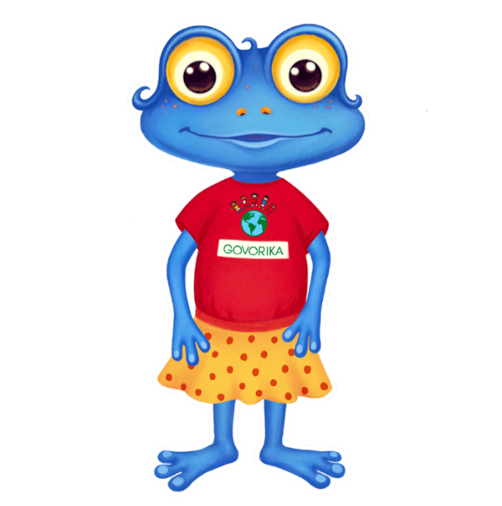
М
А
М
А
О
М
М
О
М
У
У
М
И
М
М
Ы

